Slide 1
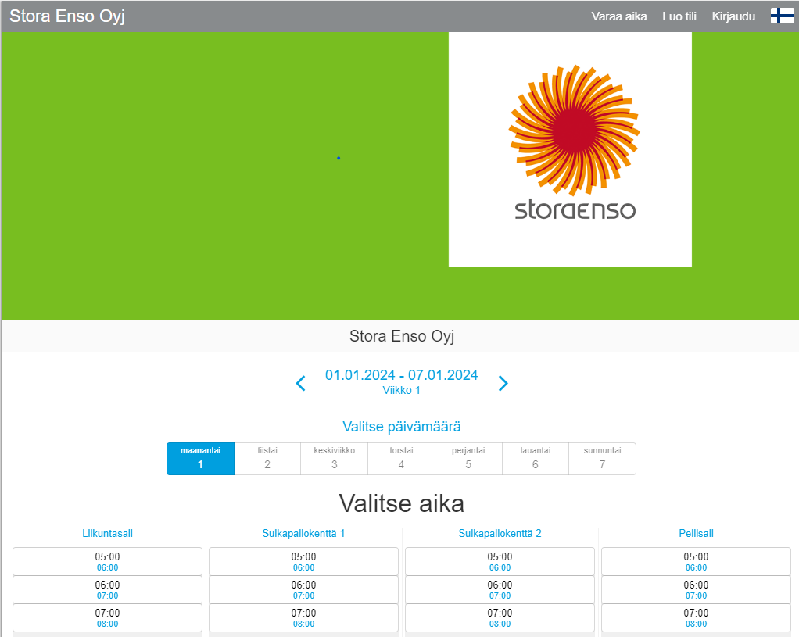
Tornan kuntohallin ajanvarausohjelma vaihtuu
1.1.2024 alkaen Tornan kuntohallin liikuntasalin varaukset tehdään uuteen ajanvarausohjelmaan: https://www.varaaheti.fi/tornankuntohalli
Jokainen käyttäjä luo itselleen käyttäjätilin ajanvarausjärjestelmään.
Arkisin voi varata 1 h mittaisen vuoron ja viikonloppuisin 1-2 h mittaisen vuoron
Voit varata koko liikuntasalin, puolikkaan salin sulkapallon pelaamiseen tai peilisalin esim. pingiksen pelaamiseen ja dartsiin.
Vakiovuorovaraukset pääkäyttäjien kautta: (Terhi Karvinen, Hanna Junna ja Leena Ojamaa)

